Slide 1

Název školy: Základní škola a Mateřská škola Studená, okres Jindřichův Hradec
Autor: Mgr. Eva Kotounová
Číslo projektu: CZ.1.07/1.4.00/21.3136
Téma: Popis
Název: VY_32_INOVACE_2C60Čj6_Popis

Slide 2
Anotace:
učivo je určeno žákům 6. ročníku
prezentace určena pro promítání na IT
podporuje aktivitu žáků při procvičování popisu
pomůcky: učebnice, nástěnné tabule

Slide 3
Popis

Slide 4
Popis
Popis je slohový útvar, kterým informujeme, jak určitý objekt (věc, osoba) vypadá, jaké jsou jeho vlastnosti a funkce.
Jazykové prostředky:
výstižná podstatná a přídavná jména
slovesa (neužíváme často být, mít, dát)
přirovnání

Slide 5
Použijte výstižnější slovesa:
Vyžehlené prádlo dala maminka do skříně._______
Lékař mi dal prášek a sirup.__________
Dal jsem prodavačce peníze.__________
Dej tu vázu zpět._______
Tomu psovi musíš dát náhubek.__________
Peníze jsme si dali do spořitelny.___________
Jana dala do hrnce vodu.__________
Proč sis nedal čepici na hlavu?__________

Slide 6
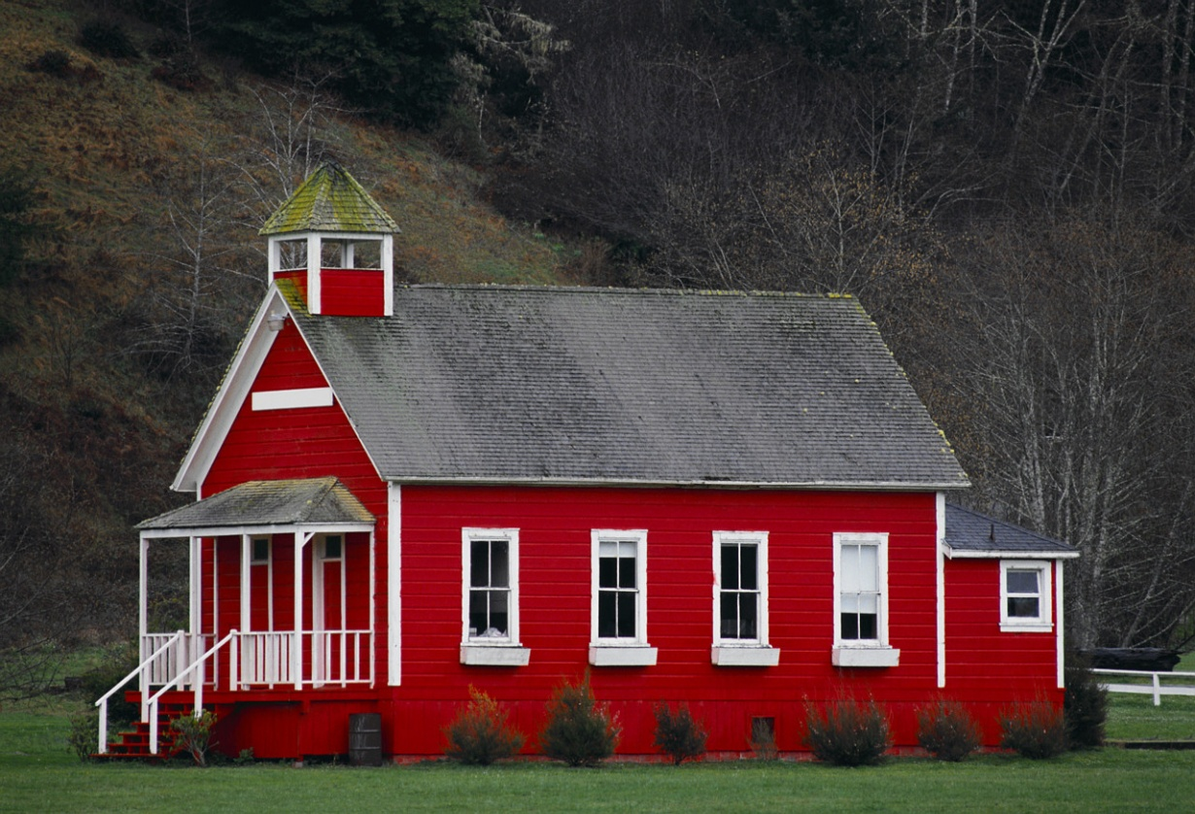
Prohlédni si fotografii
připrav si slovní zásobu výstižných přídavných jmen, sloves, přirovnání
napiš osnovu
dodržuj zvolený postup
text čleň na odstavce

Slide 7
Citace: klipart z www.office.microsoft.com

